Slide 1


Slide 2

Título: Agendamentos E Status De Disponibilidade De Serviços Poupatempo Na Palma Da Mão
Estudante: João Paulo Lubawask
Disciplina: Imersão Profissional: Projeto de Banco de Dados
Turma: FLD207824CET
Objetivo geral: Desenvolver um sistema de banco de dados capaz de administrar os dados relacionados ao Poupatempo, incluindo os sistemas utilizados nos serviços e seus status para automatizar cancelamentos de agendamentos em caso de instabilidade, evitando locomoções desnecessárias até o polo de atendimento.
Metodologia: Focando no desenvolvimento de banco de dados, utilizamos Postgresql para estruturar o banco de dados necessário para a solução, além de definir outras frentes úteis para prover a solução da problemática apresentada como um todo. Como por exemplo a utilização de um serviço Kafka, realizar processos de Health Checks ao sistema e utilizar serviços para fazer notificações
Resultado: Conseguimos estruturar com sucesso o banco de dados, primeiro através da definição com diagrama ER e depois com SQL construir os scripts de criação de banco de dados.

Slide 3
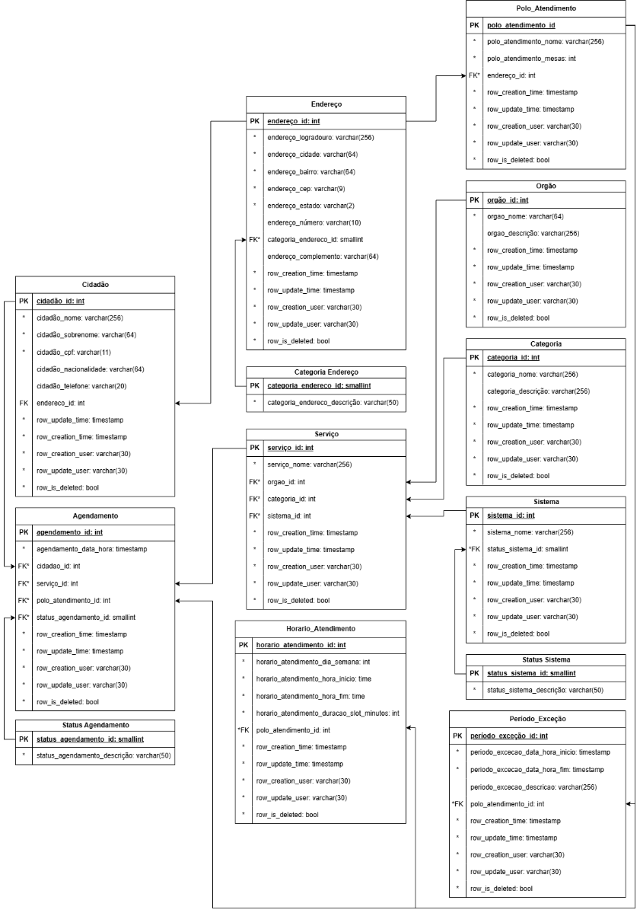
Diagrama ER
Repositório GitHub

